Slide 1
软件工程课程实践说明
2013-3-21

Slide 2
实践目的
  软件工程课程实践的目的是通过实验加深学生对软件工程课程基本理论、基本知识的理解，提高分析和解决软件项目问题的能力；
  使学生熟悉软件工程的规范、项目管理和团队协作开发，为后续的学习、研究和软件开发工作打下良好的基础。
  软件工程课程实践要求学生组成项目组，以项目组方式选择感兴趣的实验课题，进行软件开发计划、软件需求分析、系统设计、编程实现、软件测试、软件开发总结等软件工程实践活动，并以小组方式进行课程实践的课堂报告，并且按照要求形成详细的课程实践的文档报告。

Slide 3

实践指导
狄国强，杨小平，杜宾编著.《软件工程实验》，北京：清华大学出版社，北京交通大学出版社，2008.2.
全书由16个实验组成，内容覆盖了软件工程的基础知识、可行性研究、需求分析、系统设计、数据库设计、界面设计、结构化方法和面向对象方法、软件测试及软件配置管理。
包括了Visio、Rational Rose、Project、VSS等工具软件的使用，以期通过这些实验促进学习者对软件工程理论知识的掌握。

Slide 4
实践分组
第1实践小组（指导助教：马郓）
  吕潇、惠宇翔、赵玮泽、冯一、管毓清、戴竹韵、李睢、刘欢欢、齐荣嵘、王异秀、王卓
第2实践小组（指导助教：马郓）
  马子昂、罗骁迪、赵鹏、朱富勇、蔡康、黄鑫、刘宇琼、路万里、刘松、王晨
第3实践小组（指导助教：马郓）
  黄权隆、徐文、杨志帆、罗帆、张高瀚、孙哲、李传志、张东辉、杨江申、倪燎
第4实践小组（指导助教：赵星）
  刘志鸿、佟子涵、黄子翚、全成、杨建楠、杨宇轩、杜聪、程浩、侯放、黄柱彬
第5实践小组（指导助教：赵星）
  罗宇翔、韩喆、杜焱、王杰、梁鑫、崔达、舒航、尹冠皓、吴昊天
第6实践小组（指导助教：赵星）
  闫任驰、许伦博、彭文杰、李天时、施晨、刘成东、赵恺、陈旭东、司尚春、赵阳
第7实践小组（指导助教：陈德健）
  权浩亮、罗杨成、林泽燕、丁怡婧、吴昊泽、杨撒博雅、范志巍、兰铮、林泽琦、张菁
第8实践小组（指导助教：陈德健）
  陈康毅、张涵、张文泰、李悦成、许若辰、钟高浩、李杨珂、王贺、刘超、胡春国
第9实践小组（指导助教：陈德健）
  杨晓波、刘阔、田钊、姚畅、李响、尤春野、闫铭、耿梦悦、夏丁、蔡竣杰

Slide 5
课程实践
课程要求（占总成绩的30分）
  每阶段需提交相应的文档及文件
  每阶段定期召开小组会议（助教参加），小组成员必须参加
  小组内每名成员至少参与一次课堂报告，报告时小组成员必须参加
  评分通过教师助教评分、组间互评、额外加分得出实践⼩组分数，再根据组内互评和实践报告出席情况，在实践⼩组分数的基础上进⾏调整，得到每位同学的课程实践分数。个人实践分数最多不超过35分。
额外加分（+5分）
  选题角度（鼓励选择实际需求的项目和自己发布或应征项目）
  组内合作（小组会议、分工及展示）

Slide 6
课程实践评分
课程实践分为四个阶段
实践小组评分
  每个阶段教师和助教会根据现场报告和文档撰写情况打分，满分20分。
  最后一次实践报告后，进行组间互评，每个小组给其他所有小组评分，满分10分。
  额外加分（选题角度，组内合作）。
个人得分
  在实践⼩组分数的基础上进⾏调整。
  课程实践结束后，小组内部进行互评。
  课程实践报告要求小组内成员全部到场（缺勤扣1分），而且每个成员至少上台报告一次（未报告扣5分），否则相应扣分。

Slide 7
实践安排
第一阶段
  内容：项目选题，项目开发计划，需求捕获，结构化需求分析
  时间：2013/3/21 – 2013/3/28
  阶段文档提交截止：2013/4/1 0:00
  课堂报告时间：2013/3/28（周四）
  提交内容：
    项目开发计划（文档标准见课程网站）
    项目开发计划的MS Project文件
    需求捕获（use case图及文档）（可选）
    软件需求说明书（文档标准见课程网站）
    课堂报告PPT（第一次报告须介绍小组成员）

Slide 8
实践安排
第二阶段
  内容：结构化概要设计和详细设计
  时间：2013/4/5 – 2013/4/19
  阶段文档提交截止：2013/4/22 0:00
  课堂报告时间：2013/4/19（周五）
  提交内容：
    项目计划执行情况的MS Project文件
    概要设计说明书（文档标准见课程网站）
    详细设计说明书（文档标准见课程网站）
    课堂报告PPT

Slide 9
实践安排
第三阶段
  内容：面向对象分析与设计
  时间：2013/4/25 – 2013/5/16
  阶段文档提交截止：2013/5/20 0:00
  课堂报告时间：2013/5/16（周四）
  提交内容：
    项目计划执行情况的MS Project文件
    总体说明文档
    面向对象分析（OOA）图及文档
      用况图，类图，顺序图，状态图，包图
    面向对象设计（OOD）图及文档
      人机界面，控制驱动，数据管理
    课堂报告PPT

Slide 10
实践安排
第四阶段
  内容：编码，测试，项目总结
  时间：2013/5/17 – 2013/6/14
  阶段文档提交截止：2013/6/17 0:00
  课堂报告时间：2013/6/14（周五）
  提交内容：
    项目计划执行情况的MS Project文件
    项目开发安装包（包含部署说明等文档）
    测试分析报告（文档标准见课程网站）
    项目开发总结报告（文档标准见课程网站）
    课堂报告PPT

Slide 11
实践安排
所有材料总结提交
  时间：2013/6/20 0:00
  内容：
    项目计划执行情况的MS Project文件
    实践过程中所编写的所有图及文档的最终版本
    实践报告的所有PPT
    软件可运行或部署版本（包含部署说明等文档）
      “本地应用”提交可执行exe或jar文件
      “Web应用”提交部署所需的所有文件，如war包和数据库设计
      “移动应用”提交部署所需的所有文件，如.apk和.war等
    小组成员的分工说明以及课程感悟建议
    源代码（可选）
    软件使用说明书（可选）

Slide 12
资源支持
文档编写
  遵循国家标准，适当剪裁，形成以下软件工程文档标准，以指导实验（可从课程网站下载）：
    项目开发计划
    软件需求说明书
    概要设计说明书
    详细设计说明书
    测试分析报告
    项目开发总结报告
  其余文档的格式可根据需要自行规定，但应参考上述标准文档的样式，如目录等

Slide 13
资源支持
小组交流
  课程网站
    小组页面
    位置：“师生交流” →“小组页面” →“所在小组”
    功能
      小组讨论版（鼓励发帖讨论，算作小组表现的一部分）
      文件交换
      发送电子邮件（设置个人信息）
  小组例会
    与助教或老师协商
      助教联系方式见“课程网站”→“教师助教”
      每周组会时间需要尽快敲定，由组长负责和助教联系

Slide 14
资源支持
工具软件
  Microsoft Project
    辅助完成项目开发计划和项目开发总结用户手册
  Microsoft Visio
    画图工具，辅助完成文档中标准化图示的制作
  Rational Rose
    UML建模工具，辅助完成面向对象分析与设计
  PKU modeler
    UML建模工具，此工具为软件工程实验室建模小组开发
  Jtop
    单元测试工具，此工具为软件工程实验室测试小组开发
  注：上述软件可在课程网站，或BBS → 电脑网络→ 软件天地/视窗世界，或在Amazing Store上找到

Slide 15
MS Project
微软发布的基于Windows操作系统的项目管理软件
主要优点
  与微软其他产品（Excel、Word）外观相似，易于上手
  资料共享简单、方便
    用户可以在应用程序之间来回移动信息资料。例如，可以把Excel资源表中的成本信息轻易地移到Project中；Project中的一份甘特图也可通过拖入或连接，移入Word文件中。
  提供日常用语、提示卡以及大量帮助范例
  VBA便于高级用户设计接口或自动处理重复性工作
缺点
  相对其他一些软件，缺乏同时处理多个大型项目及子项目的能力

Slide 16
MS Project常用视图
任务类视图
  “甘特图”视图
  “网络图”视图
  “日历”视图
  “任务分配状况”视图
资源类视图
  “资源工作表”视图
  “资源图表”视图
  “资源使用状况”视图
入门：Microsoft Project 简介
  http://office.microsoft.com/zh-cn/project-help/HA010355887.aspx?CTT=3

Slide 17
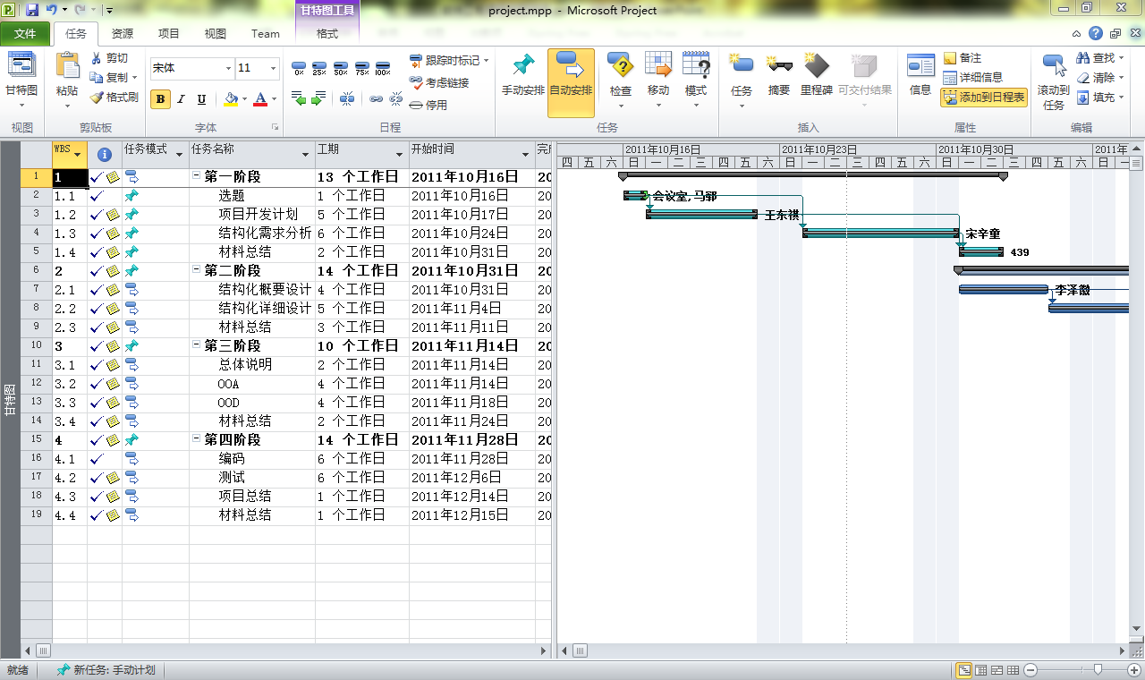

“甘特图”视图
Notes:
甘特图（Gantt chart）是一种标准格式，它通过在日程表上列出各种项目活动及各自的开始和结束时间来显示项目的进度资讯。

Slide 18
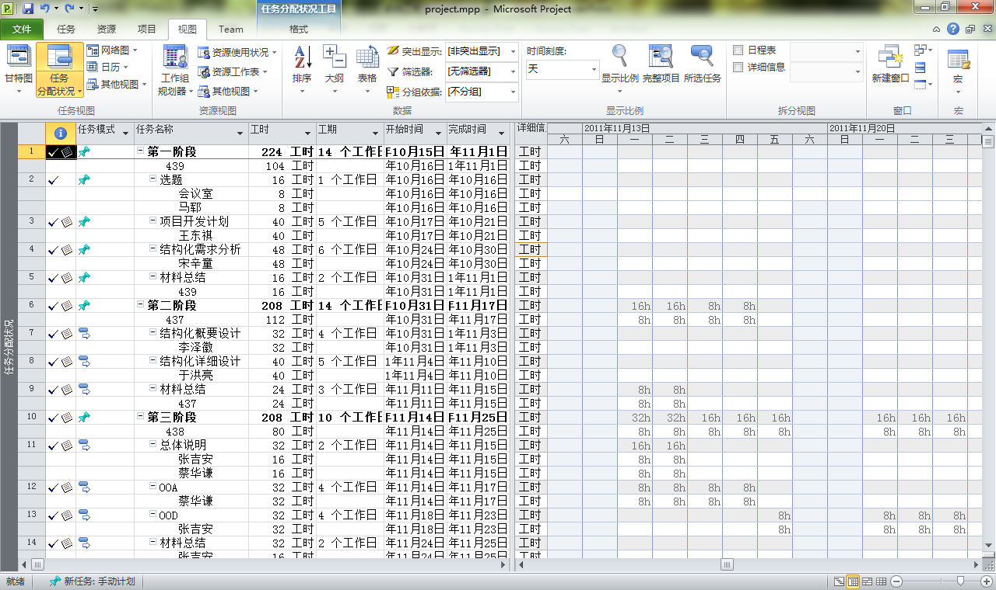
“任务分配状况”视图

Slide 19
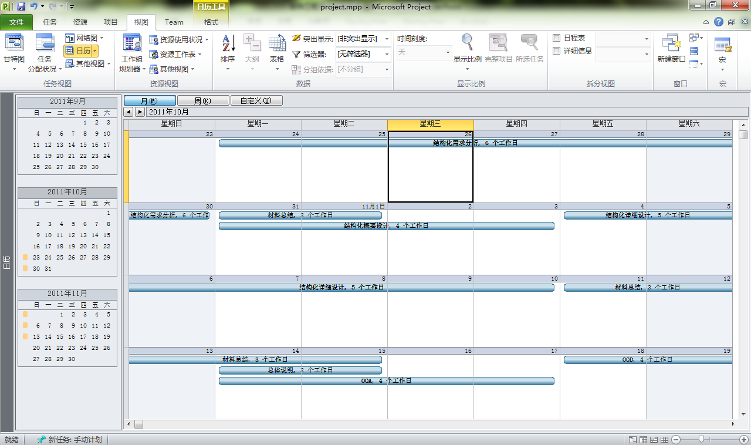
“日历”视图

Slide 20
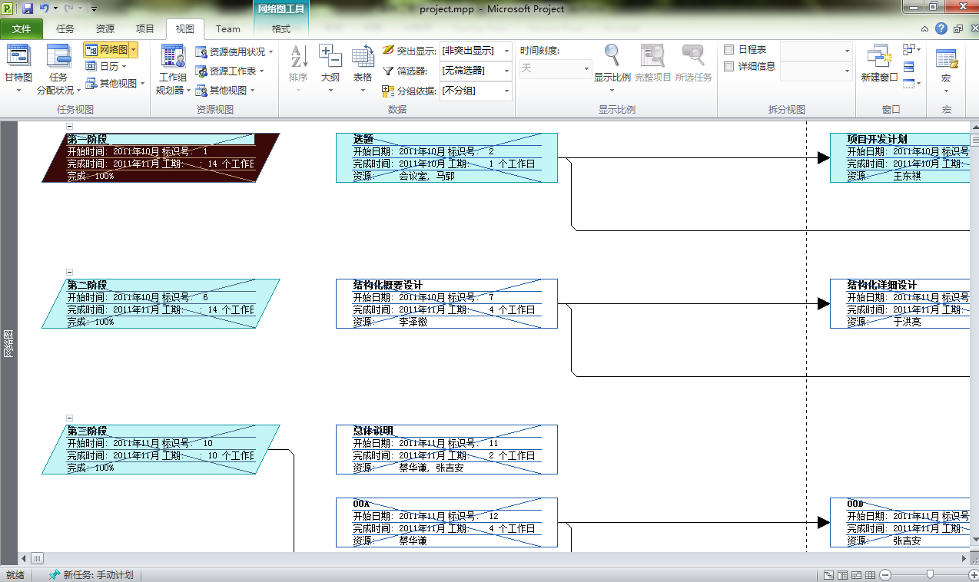
“网络图”视图

Slide 21
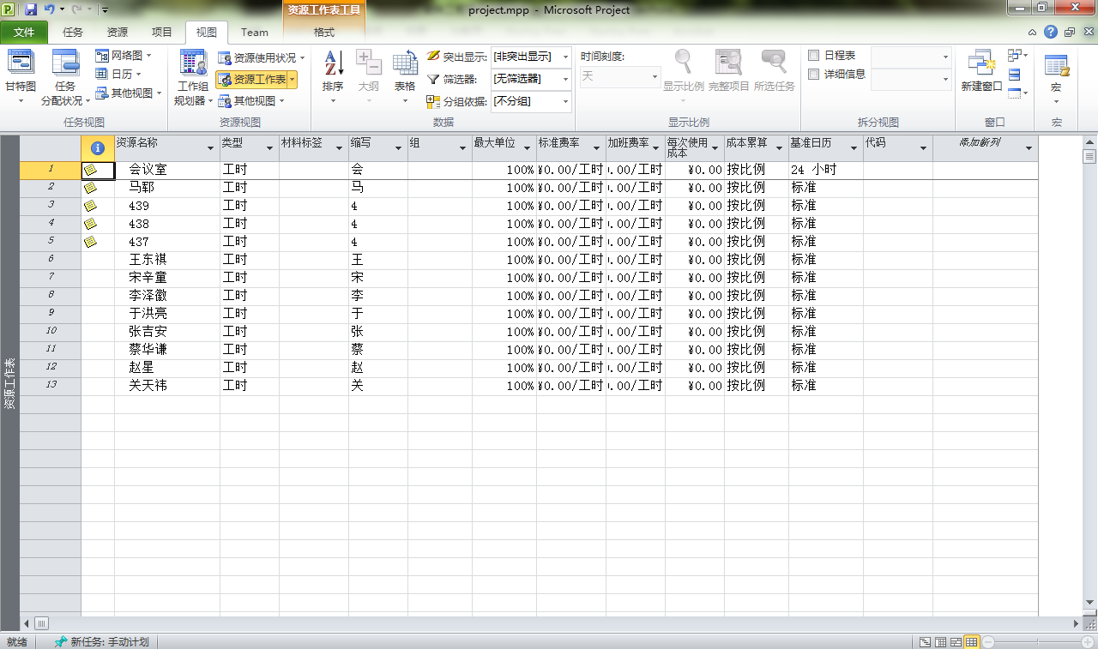
“资源工作表”视图

Slide 22
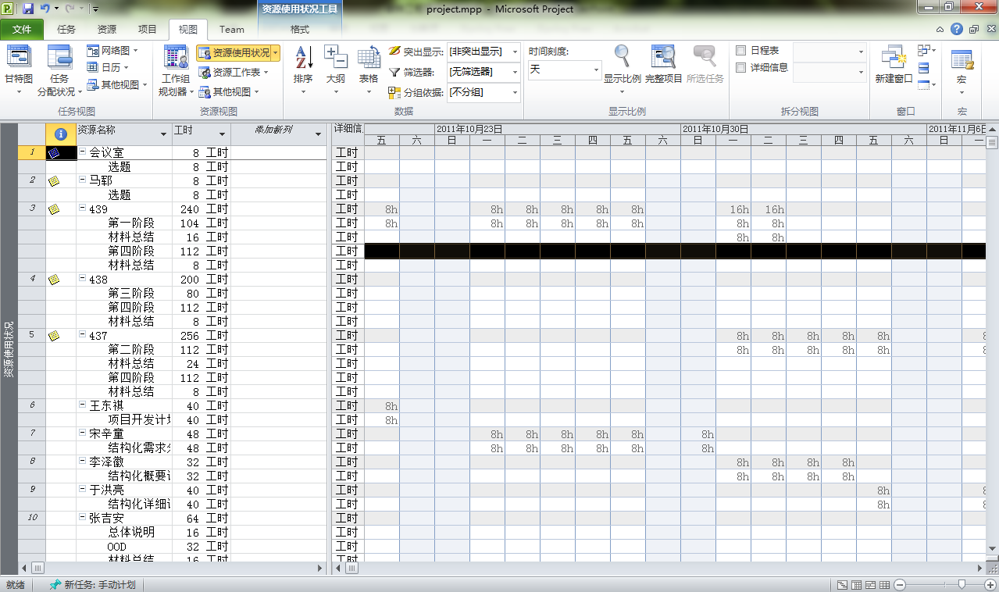
“资源使用状况”视图

Slide 23
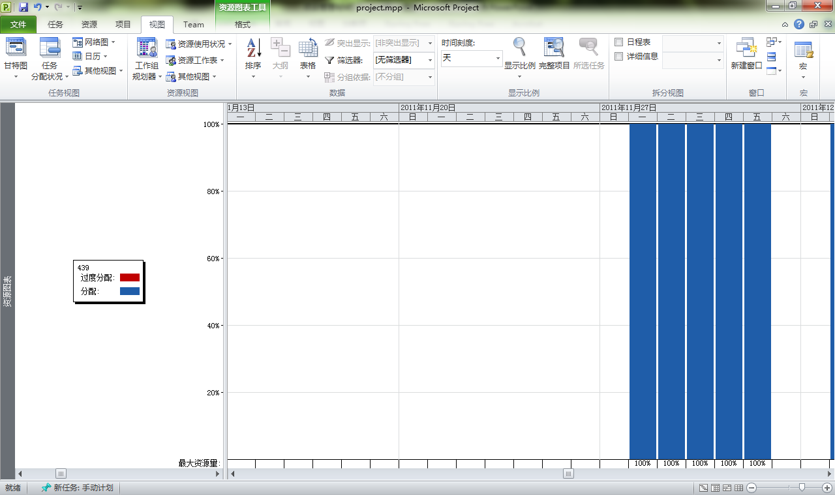
“资源图表”视图

Slide 24
Q & A ?
谢谢！

